Slide 1
Платформа обучения контроля проектов в цифровом маркетинге

Slide 2
Почему наш проект важен
Существует множество законодательных и нормативных требований, включая вопросы конфиденциальности данных и рекламного контента. Контроль проектов включает в себя проверку и обеспечение соблюдения всех соответствующих правил и законов, что способствует защите компании от юридических рисков.
Контроль проектов может включать в себя установление гарантий результатов для клиентов. Это позволяет повысить уровень уверенности заказчиков и партнеров в том, что их инвестиции будут оправданы.
Контроль проектов может включать в себя мониторинг и аудит маркетинговых кампаний, чтобы удостовериться, что они соответствуют этическим и юридическим стандартам. Также важно предотвращать мошенничество, связанное с рекламой, такое как кликфрод и нечестное использование рекламных бюджетов, и предоставлять инструменты для обнаружения и предотвращения таких действий.

Slide 3
Почему наш проект важен
В цифровом маркетинге сроки играют важную роль, особенно при проведении маркетинговых кампаний, связанных с сезонными событиями или акциями. Контроль проектов помогает не только устанавливать четкие сроки, но и обеспечивать их соблюдение, что важно для достижения целей и удовлетворения клиентов.
Эффективный контроль проектов позволяет отслеживать ROI в маркетинговых кампаниях. Это важно для демонстрации стоимости и эффективности маркетинговых усилий. Возможность оценивать ROI помогает определить, на какие источники и каналы следует сосредоточиться, чтобы достичь максимальных результатов.
Цифровой маркетинг может быть подвержен различным рискам, включая ошибки в рекламных кампаниях. Контроль проектов помогает идентифицировать потенциальные риски заранее и предпринимать меры для их минимизации, что способствует более стабильной и надежной работе.
Мы ставим своей целью обучить людей не совершать ошибки и не вестись на уловки

Slide 4
Рынок растёт Россия цифровизируется
Оставлять без внимания цифру в наше время - ошибка

Slide 5
Наша страна - один из лидеров цифровизации
Россия активно развивалась в области цифровой экономики и цифровой трансформации, что в свою очередь ещё более актуализирует наш проект:
Рост интернет-пользователей: Россия имеет одну из крупнейших популяций интернет-пользователей в мире. Это огромный потенциал для цифрового маркетинга
Развитие цифровой инфраструктуры: В России активно строится и модернизируется цифровая инфраструктура, что способствует распространению широкополосного интернета и мобильных сетей.
Электронная коммерция: В Россия имеется постоянный и стремительный рост электронной коммерции, с увеличением онлайн-продаж и развитием электронных платежей.

Slide 6
Для кого наши курсы?
Наша целевая аудитория охватывает широкий диапазон, начиная с частных лиц и заканчивая крупными предприятиями:
Независимые предприниматели: Люди, занимающиеся собственным бизнесом, могут приобретать наши курсы, чтобы самостоятельно понимать, как эффективно вести маркетинговые кампании и не подвергаться риску обмана.
Студенты и обучающиеся: Студенты и люди, интересующиеся карьерой в маркетинге, могут использовать наши курсы для освоения основ цифрового маркетинга и приобретения знаний о том, как оценивать работу маркетологов.

Slide 7
Для кого наши курсы?
Наша целевая аудитория охватывает широкий диапазон, начиная с частных лиц и заканчивая крупными предприятиями:
Рекламные агентства: Рекламные агентства могут предоставлять ваши курсы как часть своих обучающих программ для клиентов, чтобы улучшить взаимодействие с ними и доказать свою компетентность.
Компании, нанимающие маркетологов: Организации, нанимающие цифровых маркетологов, могут использовать ваши курсы в качестве части процесса обучения новых сотрудников и оценки их навыков.
И главное — малые и средние предприятия. Самая широкая база клиентов

Slide 8
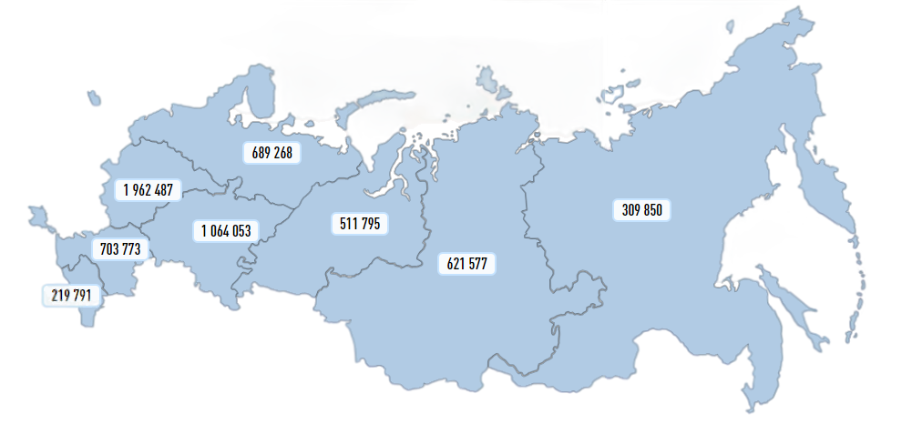
На данный момент в России
Функционирует свыше 6 173 000 субъектов малого и среднего предпренимательства Среди них:
Свыше 3 938 000 ИП: 3 937 500 микро и малый бизнес
Свыше 2 235 000 ЮЛ:
2 215 000 микро и малый бизнес
По статистике, 2 из 3 российских предпринимателей ведут бизнес через цифру. 95% сталкиваются с цифрой в каком-либо из видов: размещают рекламу, ищут поставщиков и т.д

Slide 9
Что мы предлагаем
Что входит в обучение, структура нашей платформы

Slide 10
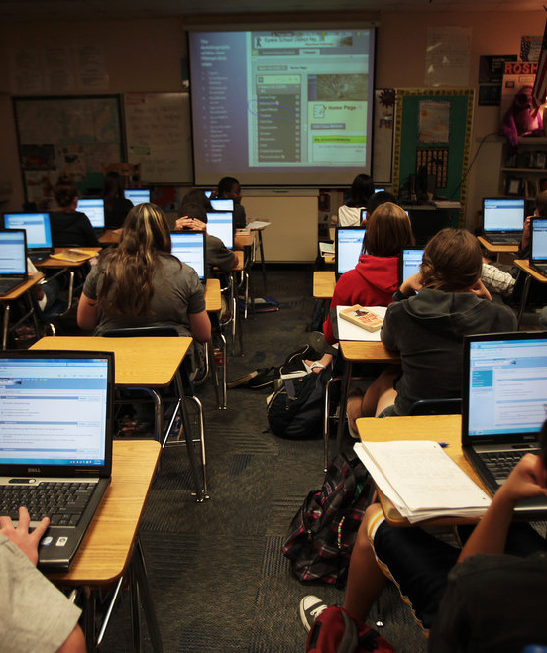
Чему мы обучаем
Структура нашего сайта
Техническая сторона разработки сайта
Обязательные элементы разработки
Виды сайтов, их назначение
Этапы создания сайта. Специалисты, участвующие в разработке
Отчетная документация по работе над созданием сайта. Возможности её контроля
Продвижение сайта, виды рекламы, базовые понятия SEO, SMM

Slide 11
Мы обучим людей:
Оценивать компетенции маркетологов: Объясним, как оценивать квалификации и опыт маркетологов. Рассмотрим, как проверять их профессиональные навыки, референции и портфолио.
Метрикам и измерению успеха: Обучим, как определять ключевые метрики успеха маркетинговых кампаний, включая ROI, конверсионные показатели, трафик и другие. Объясним, какие метрики важны для разных видов бизнеса.
Оценивать стратегии маркетинга: Покажем, как анализировать маркетинговые стратегии, чтобы убедиться, что они соответствуют целям и бюджету компании. Научим выявлять уязвимые места и слабые стороны в маркетинговых планах.

Slide 12
Мы обучим людей:
Технологическим инструментам и аналитике: Обучим использованию инструментов для мониторинга и анализа маркетинговых данных. Рассмотрите популярные маркетинговые платформы и инструменты аналитики, чтобы улучшить понимание и контроль над результатами.
Обратной связа и мониторингу: Научим, как эффективно взаимодействовать с маркетологами, предоставлять обратную связь и мониторить их деятельность, чтобы добиться лучших результатов.
Различным другим аспектам работы в цифровом маркетинге: Управлять бюджетом, не попадаться на мошенников, дадим практические кейсы

Slide 13
Наш стартап
имеет большой потенциал для успеха, поскольку он отвечает актуальным потребностям рынка и обучает заинтересованных лиц востребованным навыкам

Slide 14
Наша команда
Карабашев Эмин
Никоненко Анастасия
Садиленко Виктория
Арапатий Валерия
Шеховцова Виктория

